Slide 1
Marché Public Solimp2
Apprentissage statistique
Classification supervisée
Détection automatique de modèle
1_ l'utilisateur saisit le n° de série d'un photocopieur. Le n° de série peut comporter une erreur de saisie.
2_ l'algorithme, par apprentissage, reconnaît le n° de série (en le corrigeant automatiquement) et remonte au modèle / à la configuration.

Slide 2
1. Deux modèles d'apprentissage différents utilisés
L'Analyse Discriminante Linéaire
Les données sont linéairement séparables (hyperplans).
Les machines à Vecteurs Supports
Lorsque les données sont plus complexes, le modèle de « machines à vecteurs supports » est très performant (très bonne matrice de confusion).
2 points saillants :
Plongement des données dans un espace à dimensions plus élevées
Maximisation d'une largeur de marges frontières.

Slide 3
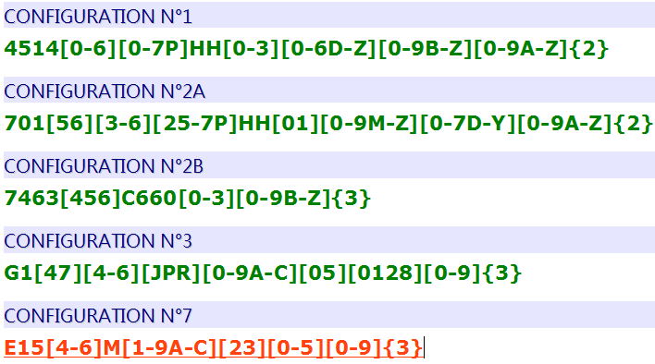
Les n° de séries à « apprendre »
Leurs expressions régulières
Notes:
Exemple de génération avec mp2554 (script regular de library.r)
mp2554 <- "G1[47][4-6][JPR][0-9A-C][05][0128][0-9]{3}"
regular(levels(na.omit(data.frame(str_match(geode$SN,mp2554))[,1])))
----------------------------------------------------------------------------------------------------
p"--------Découpage selon les modèles pour ensuite générer dessus l'expression régulière afférente $$ fonction regular(listeNS)-------------------------"
#le fichier GEODE de l'extraction de l'outil de suivi solimp2 de SCC contient une colonne "Moteur" synonyme de "modèle" de copieurs mutliFonctions
#on peut donc ventiler ce fichier geode en fonction des "moteurs" par l'expression ci-dessous
serieXmoteur <- sapply(1:20,function(i) {subset(geode,geode$Moteur == levels(factor(geode$Moteur))[i])$SN})
dfMoteurNoserie <- data.frame("moteur"=levels(factor(geode$Moteur)),"regularExp"=
sapply(1:20,function(i) {regular(serieXmoteur[[i]])})

Slide 4

VECTORISATION DES N° DE SERIE
Pas de règles explicitement codées pour reconnaître un modèle.
A partir d’un volume important de données labelisées (ici, ce sont les no de série couplés à leur label [modèle/Config] ), l’apprentissage statistique consiste à repérer des patterns/motifs récurrents et d’en déduire un modèle probabiliste (probabilité de couplage d’un individu à une classe donnée. On parle d’apprentissage supervisé.
Par exemple, à force de comptabiliser,dans l’énorme base de données, que 99 % des numéros de série qui commencent par « E155M... » sont tous des configurations 7, l’algorithme suppose ensuite que la probabilité pour qu’un n° commence par « E155M…. » soit un label config 7 est d’environ 99 %.
La programmation explicite (if then else ….) consiste à décrire exhaustivement la strucuture des données. Quand ces structures sont complexes, elles ne peuvent souvent pas être explicitement écrites.

Slide 5
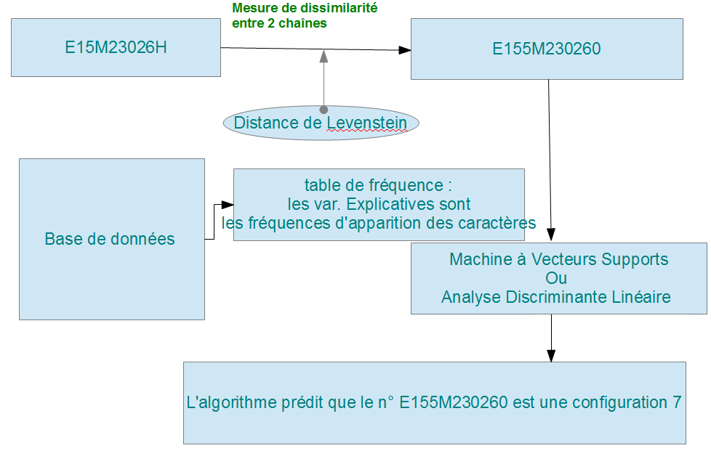
Prédiction de la configuration à partir d'un n° de série mal orthographié E15M23026H au lieu de E155M230260

Slide 6
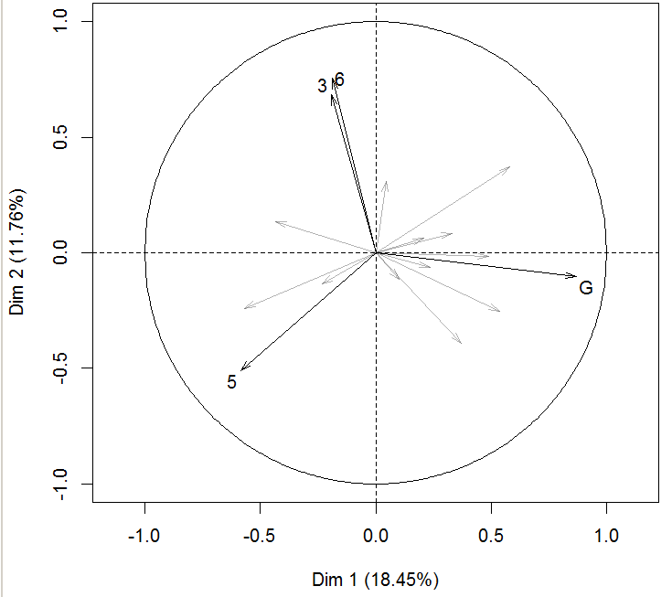
Visualisation des corrélations significatives par Analyse Factorielle. Choix des « meilleures » variables.
Les variables explicatives sont les occurences des caractères alphanumériques. Question / Objectif : comment choisir le sous-ensemble le plus discriminant ?
Empiriquement, par visualisations successives des cercles de corrélation.
En testant toutes les combinaisons de variables et en choisissant celle(s) qui donne(nt) les meilleures tables de confusion.

Slide 7
Choix des meilleures variables (suite)
Les variances des occurrences des 10 chiffres {0-9} par modèles
Empiriquement, on peut postuler que le choix des caractères alphanum présentant les plus faibles variances sont à retenir. [9,8,2,7,5]
Les caractères {« 0 » et « 6 » ont de fortes disparités parmi les modèles
type | 0 | 1 | 2 | 3 | 4 | 5 | 6 | 7 | 8 | 9
C3003 | 0,72 | 1,56 | 0,81 | 1,38 | 0,41 | 2,23 | 0,55 | 0,33 | 0,44 | 0,40
MP2554 | 1,94 | 1,78 | 0,40 | 0,40 | 1,47 | 1,12 | 0,58 | 0,36 | 0,37 | 0,38
MX711 | 1,34 | 0,30 | 0,35 | 1,40 | 1,09 | 1,05 | 3,10 | 1,10 | 0,16 | 0,14
MX511 | 2,04 | 1,13 | 0,06 | 0,06 | 0,20 | 2,14 | 0,12 | 1,28 | 0,06 | 0,07
MS610 | 0,10 | 1,19 | 1,03 | 0,25 | 2,10 | 2,14 | 0,46 | 0,23 | 0,14 | 0,14
VAR | 0,68 | 0,32 | 0,15 | 0,41 | 0,60 | 0,35 | 1,47 | 0,24 | 0,03 | 0,02

Slide 8
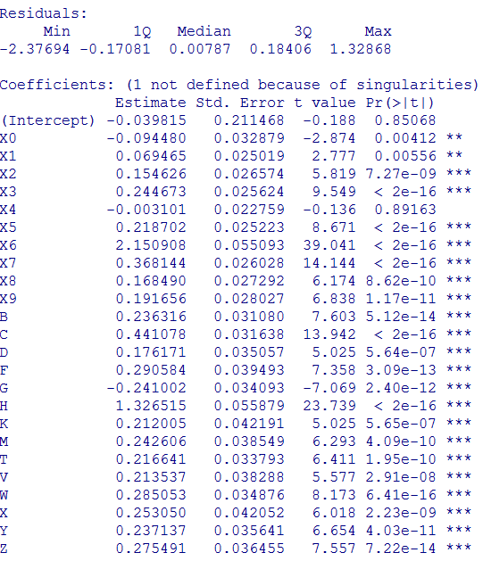

Choix des meilleures variables (suite)
Une regression linéaire multiple sur les variables
Les coefficients les moins significatifs apparaissent pour les caractères « 0 » ; « 4 » ; « D » dans une moindre mesure

Slide 9
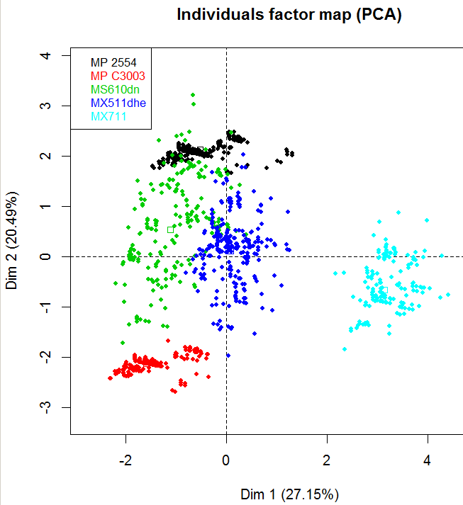
Exemple de prédicitvité du modèle pour « 70155PHH0WP3H

Slide 10
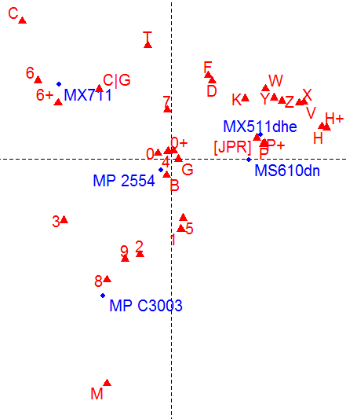
Visualisations par Analyse des correspondances
Les n° de série afférents au modèle MX711 sont caractérisés par une forte occurrence de « 6 » ou « 6..6….6 »
Ex : 74636C6600082 est un modèle MX711 avec une forte occurrence de caractère « 6 »

Slide 11
Matrice de confusion
Le n° de série de la configuration 7 se retrouve bien classé parmi les 10 n° de l'échantillon de test. (10 + 1)
MATRICE DE CONFUSION
=> Prédiction | Config7 | Config3 | Config2A | Config2B | Config1
Config7 | 11
Config3 |  | 10
Config2A |  |  | 10
Config2B |  |  |  | 10
Config1 |  |  |  |  | 10

